Slide 1

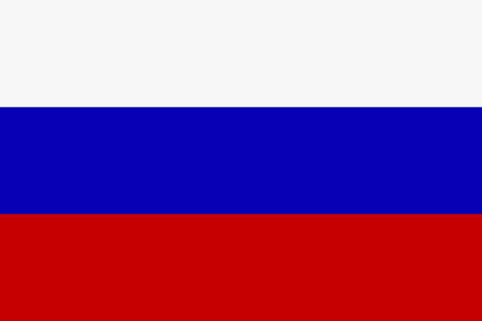
1-Я И 2-я чеченские воины

Slide 2
Предыстория
Чеченская война, кратко говоря, стала для России после развала СССР самым страшным и жестоким событием. Мнение о ней до сих неоднозначное. Кто-то из историков и аналитиков поддерживает решение властей о введении войск, кто-то говорит, что можно было предотвратить этот тяжелый конфликт и избежать страшных потерь. Как бы то ни было, рассказывая о чеченской войне, в первую очередь нужно выяснить причины ее начала. При этом следует помнить, что эта война делится на два этапа.
Первая Чеченская война 1994-1996 г.
Вторая Чеченская война 1999-2003 г.

Slide 3
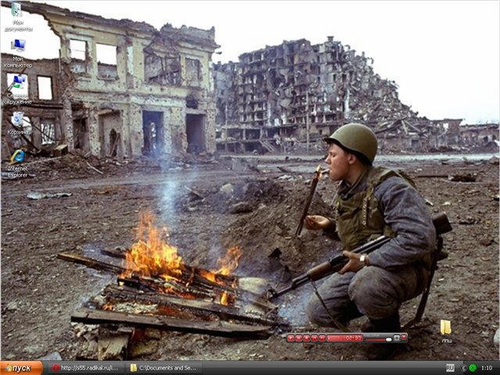
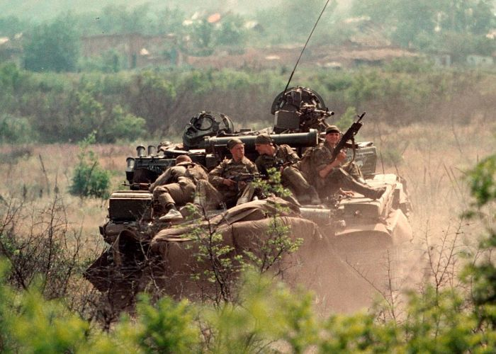
Сразу же после распада СССР, в сентябре 1991 года в республике произошел вооруженный переворот, возглавляемый Джохаром Дудаевым. В результате возникла Чеченская республика Ичкерия, которая сразу же заявила о своей независимости от РСФСР. Это событие произошло 1 ноября 1991 года. Дудаев ввел на территории страны военное положение и отказывался вести переговоры с Кремлем до тех пор, пока независимость Ичкерии не будет официально им признана. Также силами республики были захвачены военные базы российских войск на ее территории.

Slide 4
Первая чеченская война (1994-1996)
Дата – 11 декабря 1994 года – 31 августа 1996 года
Место – Чечня
Итог - Хасавюртовские соглашения
Противники - Добровольцы УНО-УНСО (чеченские сепаратисты), Арабские сепаратисты

Slide 5
Ход первой чеченской войны
Ввод войск (декабрь 1994 года)
Штурм Грозного ( декабрь 1994 – март 1995)
Установление контроля над равнинными районами Чечни( март-апрель 1995)
Установление контроля над горными районами Чечни ( май – июнь 1995 года)
Террористический акт в Буденновске ( 14-19 июня 1995 года)
Террористический акт в Кизляре ( 9 – 18 января 1996 года)
Нападение боевиков на Грозный (6-8 марта 1996 года)
Бой у селы Ярышмарды ( 16 апреля 1996 года)
Ликвидация Джохара Дудаева ( 21 апреля 1996 года)
Переговоры с сепаратистами ( май – июль 1996 года)
Операция «Джихад» ( 6 – 22 августа 1996 года)
Хасавюртовское соглашение ( 31 августа 1996 года)

Slide 6
Ход первой чеченской войны
В сентябре 1991 года « Объединенный комитет чеченского народа во главе Дудаевым захватил власть в Чечне , объявив о создании республики Ичкерия.Он сформировал свою армию, стал проводить антифедеральную политику.
В ноябре 1994 года Ельцин издал приказ о подавлении вооруженного мятежа в Чечне. Началась война. Российское командование недооценило противника. Зимой прошли кровавые сражения за Грозный.
Летом 1995 года премьер - министр В.С.Черномырдин вступил в переговоры с террористами, в итоге - бандиты оставили город и ушли в Чечню.
В конце 1995 года боевые действия активизировались на всей территории республики. Война приобрела затяжной характер. В Москве наконец осознали, что решить проблему Чечни военным противостоянием невозможно. 31 августа 1996 в Хасавюрте был подписан мирный договор, прекративший первую войну.
Был избран первый президент Чечни А. Масхадов. Де-факто Чечня стала независимой.
И в центре , и в Чечне понимали, что подписанный договор не разрешил конфликт.

Slide 7
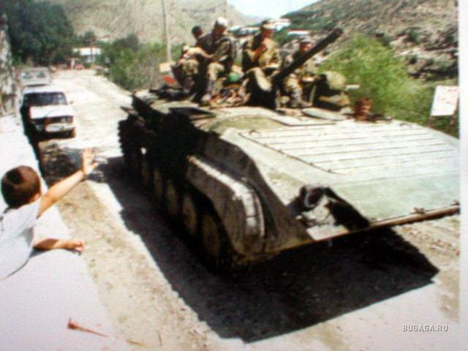
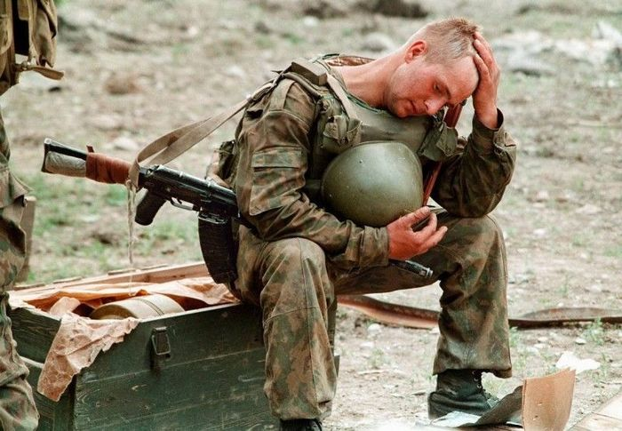
Итоги первой чеченской войны
Итогом войны стало Хасавюртовское соглашение и вывод российских войск. Чечня стала де-факто независимым государством, но де-юре непризнанным ни одной страной в мире государством (в том числе и Россией).

Slide 8
Потери в первой чеченской войне
Россия потеряла:
4 103 человека убитыми
1 231 пропавшими без вести /дезертировавшими/ пленными
19 794 человека ранеными
Чечня потеряла:
17 391 человек убитыми
30-40 тысяч убитыми мирного населения
Практически все не чеченское население покинуло пределы Чеченской республики.

Slide 9
Вторая чеченская война
Официально называлась контртеррористическая операция (КТО)
Началась 30 сентября 1999 года.
Активная фаза продолжалась до 2000 года
До сих пор контртеррористическая операция (КТО) не закончена

Slide 10
Ход Второй чеченской войны
Россия
1999 года 15 боевых операций
2000 год 4 крупные боевые операции
2001 год 2 крупные боевые операции
2002 год 1 боевая операция
2003 год не было крупных боевых операций
2004 год 2 боевые операции
2005 год 4 боевые операции
2006 год 7 боевых операций
2007 год 3 боевые операции
2008 год 2 боевые операции
Чечня
1999 год 7 терактов
2000 год – 4 теракта
2001 год- 1 теракт
2002 год – 6 терактов
2003 год – 6 терактов
2004 год– 9 терактов
2005 год– 1 теракт
2006 год- 2 теракта
2007 год – 1 теракт
2008 год – 2 теракта

Slide 11
Ход второй чеченской войны
В 1999 году чеченские боевики напали на Дагестан. Россия в одностороннем порядке расторгла мирный договор 1996 года. За это время чеченское руководство установили связи с международными террористическими сетями, сформировали специальные войска, организовало поставки оружия и поступление денежных средств. Цель- захват Северного Кавказа. Руководство России оказалось бессильным. Фактически Чечня выпала из состава РФ. Никакие мирные инициативы центра не возымели действия . 23 сентября Ельцын подписал указ о начале боевых действий в Чечне, а 18 октября федеральные войска окружили Грозный. Мирные жители покидали город. В феврале 2000 года Грозный был взят, но боевые действия продолжались до 2003 года. В марте 2003 года была принята Конституция Чечни, президентом избран А.Кадыров. Постепенно экономическая жизнь налаживалась, но по-прежнему оставалась сложной политическая обстановка: продолжались терракты.

Slide 12
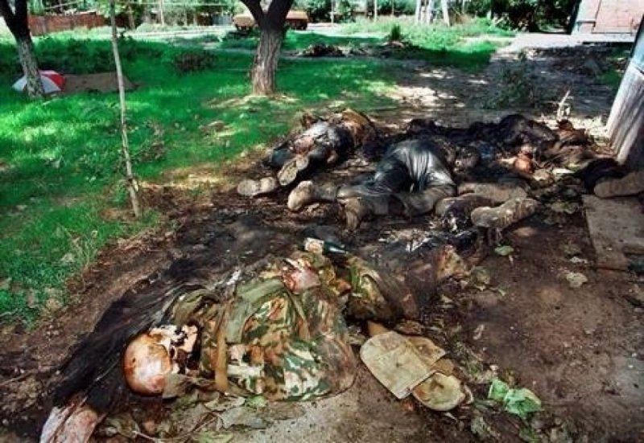
потери во второй чеченской войне
Россия потеряла:
4 572 убиты
15 549 ранены
Чечня потеряла:
3 600 убиты
1 500 ранены

Slide 13
Незаконченная война
После окончания первой чеченской кампании 1994-1996 годов судьба более чем 1200 российских военнослужащих оставалась неизвестной. Кто-то из них был в плену у чеченских боевиков, кто-то лежал в чужой земле, а тела более 500 воинов содержались в холодильниках 124-й судебно-медицинской лаборатории в Ростове до процедуры опознания. Таким образом политики и генералы потеряли в Чечне фактически целый полк (и это - не считая более 4 тысяч солдат и офицеров, официально признанных погибшими).
В свое время "Новая газета" развернула кампанию поиска без вести пропавших, освобождения пленных и заложников. Эта акция называлась "Забытый полк".
В результате с помощью журналистов и читателей газеты удалось вырвать из неволи в Чечне более 150 плененных военнослужащих и заложников, помочь матерям найти и идентифицировать останки многих погибших ребят.
В августе 1999-го года, после нападения банд Басаева и Хаттаба на Дагестан началась вторая чеченская кампания.
И вновь возникла проблема пленных, заложников, без вести пропавших. Власть, как всегда, оказалась неготовой полноценно решать эти проблемы.

Slide 14
Чеченский конфликт - это по своей сути гражданская война на территории РФ.
Гражданская война - это тяжелое время для граждан всей страны, в ней не может быть ни победителей , ни побежденных.

